Slide 1



CHƯƠNG TRÌNH LỄ RA MẮT
TỦ SÁCH TRI THỨC THIỆN NGUYỆN
Lan tỏa nhân văn - Đồng hành gây quỹ học bổng “Tự lực vì chính tôi”
Phòng Phát triển Tri Thức Thiện nguyện
Quỹ Khởi Sự Từ Tâm

Slide 2


NỘI DUNG CHUYÊN ĐỀ
Tổng quan chương trình
Mạch Chương trình
Phân công công việc
‹#›

Slide 3
TỔNG QUAN CHƯƠNG TRÌNH
Chủ đề: Lan tỏa nhân văn - Đồng hành gây quỹ học bổng “Tự lực vì chính tôi”
Thời gian: 08:00 – 11:15
Thứ tư, ngày 20 tháng 05 năm 2026
Địa điểm: Phòng 3.3 Tòa nhà Kim Oanh Group
(219-221 Xô Viết Nghệ Tĩnh, Phường Gia Định, TP.HCM)
Số lượng: 50 người tham dự
Thành phần tham dự:
- Lãnh đạo & cán bộ, nhân viên Tập đoàn Kim Oanh
- Thành viên Quỹ Khởi Sự Từ Tâm.
- Đối tác, khách mời trong lĩnh vực xuất bản, văn hóa đọc, đại diện các trường đại học và tổ chức xã hội
- Đại diện các cơ quan báo chí, truyền thông (16 đại diện báo chí)

Slide 4

TỔNG QUAN CHƯƠNG TRÌNH
Chủ đề: Lan tỏa nhân văn - Đồng hành gây quỹ học bổng “Tự lực vì chính tôi”
Mục đích chương trình:
Ra mắt Tủ sách tri thức Thiện nguyện (bao gồm 6 đầu sách)
Giới thiệu Tùy bút “Đi để thương” của tác giả Nguyễn Đức Liên
Tặng sách gây quỹ cho chương trình “Học bổng tự lực vì chính tôi”
‹#›

Slide 5


Slide 6
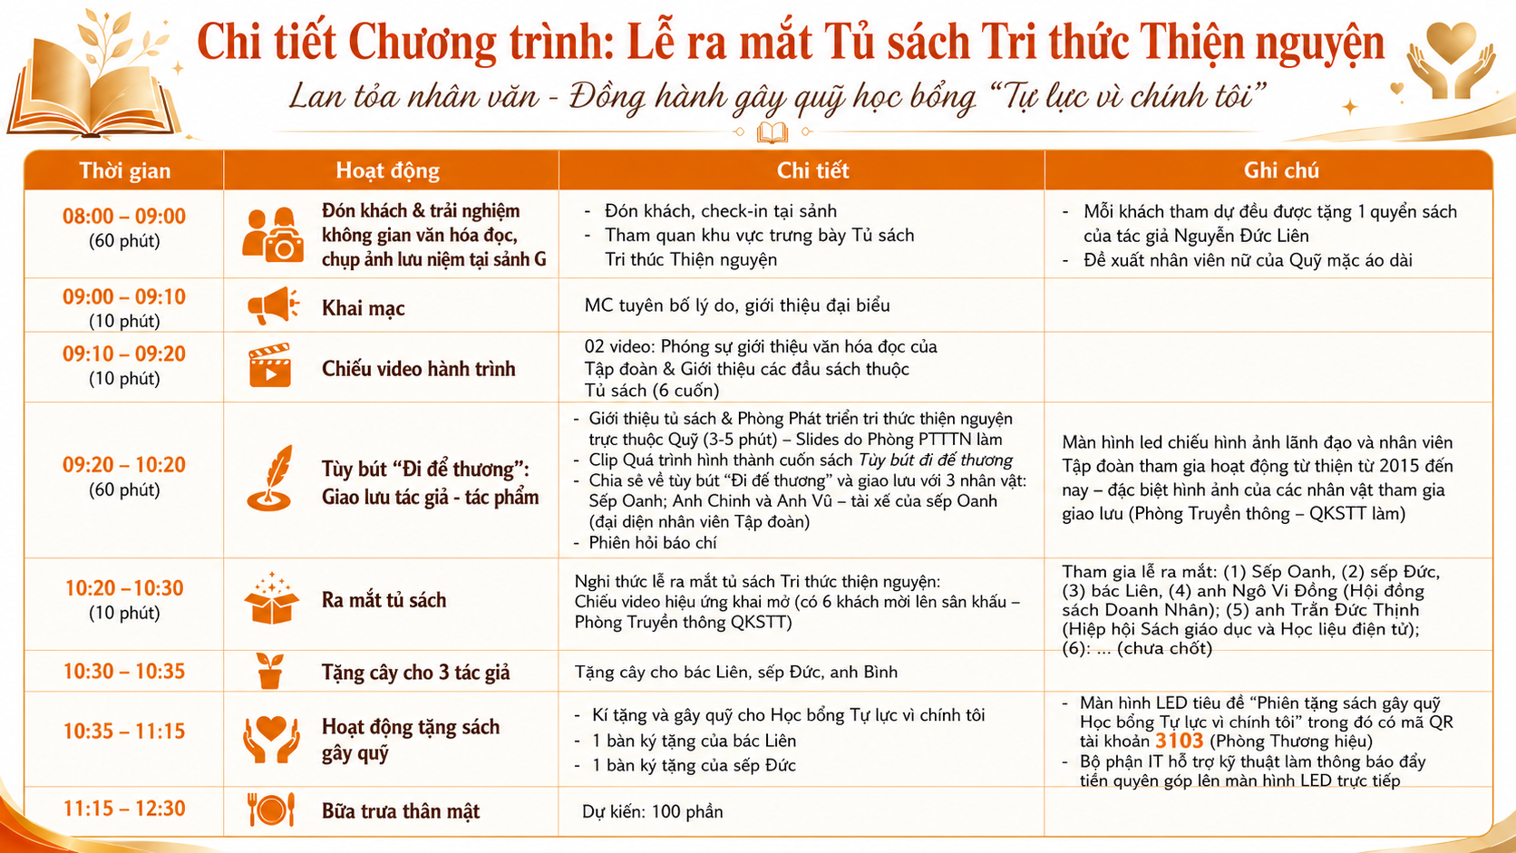

Slide 7
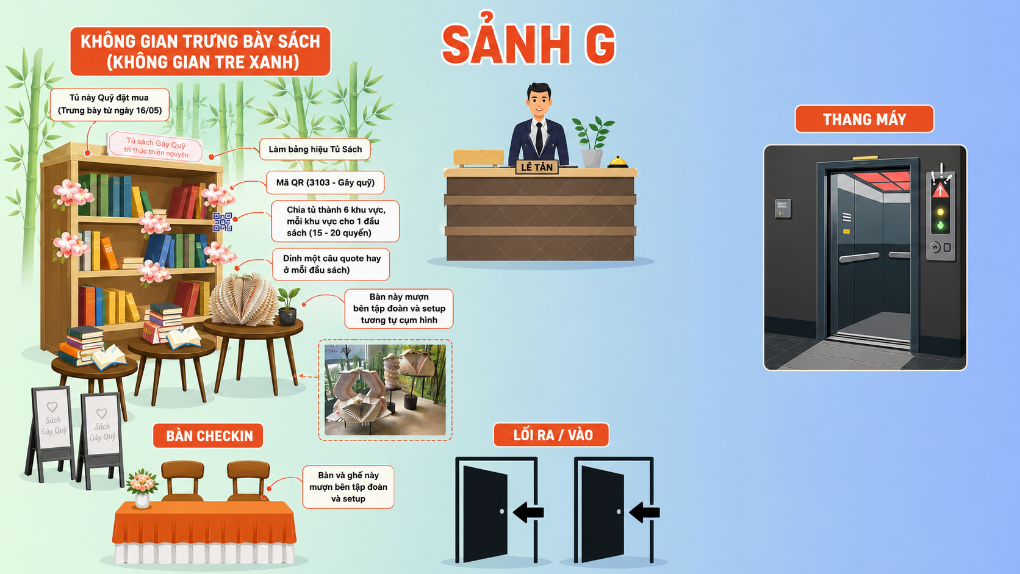

Slide 8
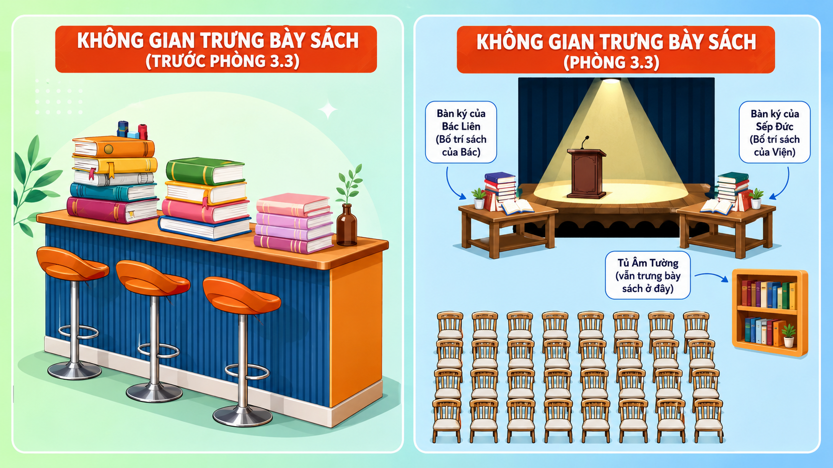

Slide 9
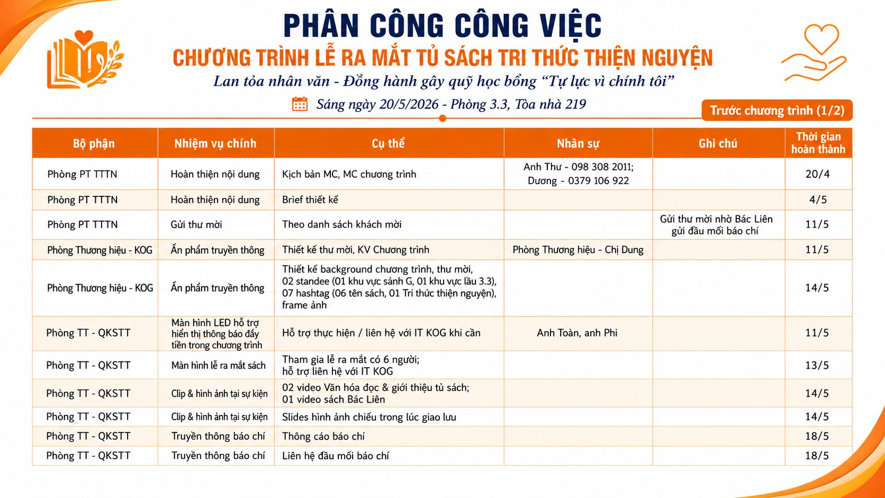

Slide 10
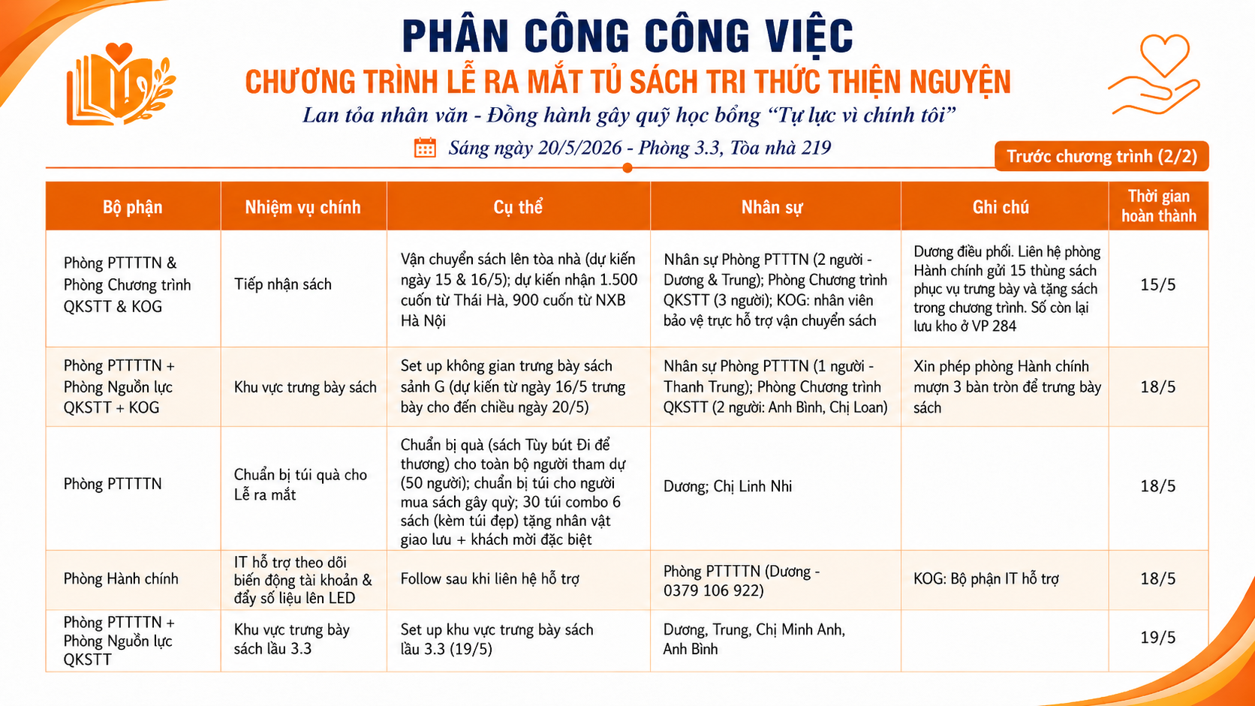

Slide 11
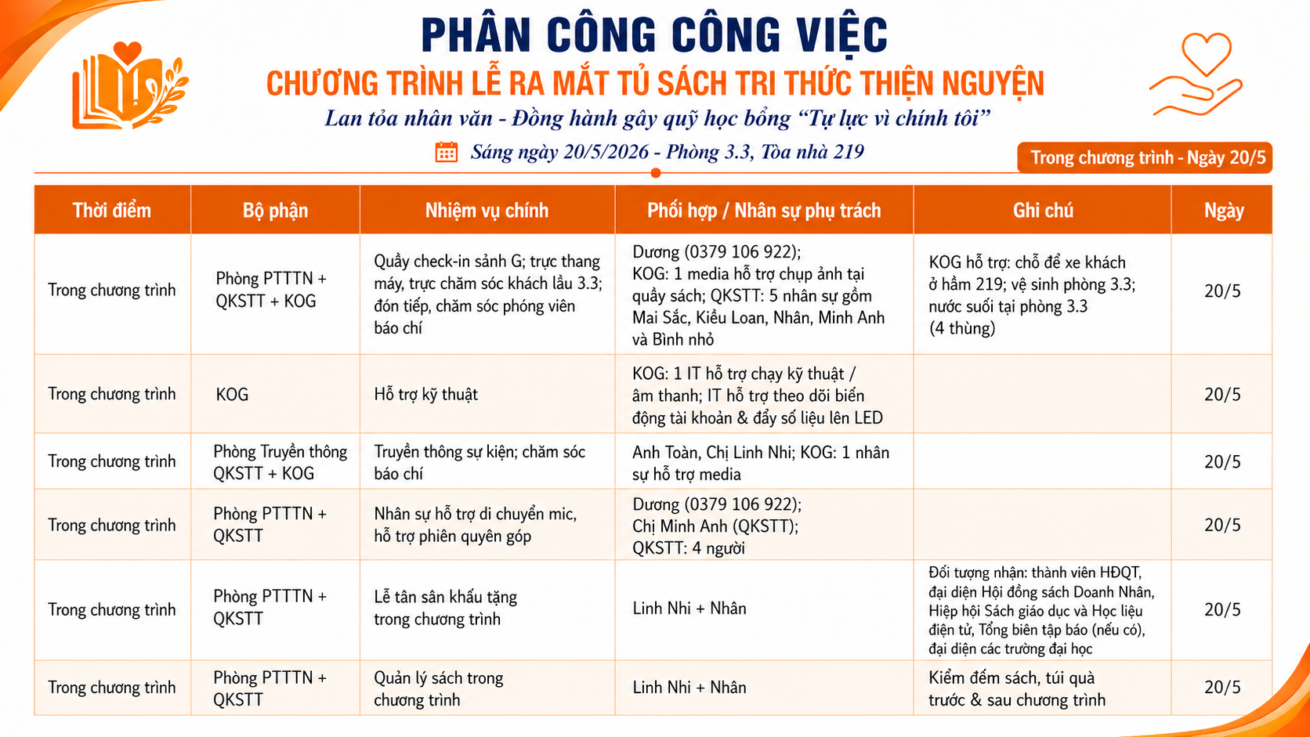

Slide 12


Slide 13


CHÂN THÀNH CẢM ƠN!

